Slide 1





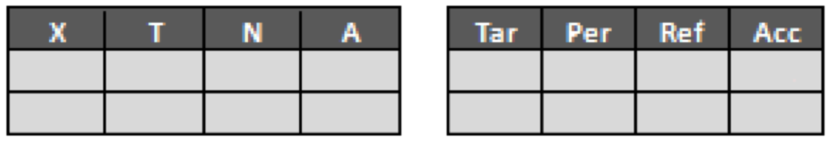
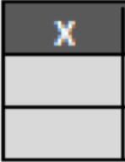











Human Factors®
Nombre: {{name}}
Empresa: {{company}}
Fecha: {{date}}
Edad: {{age}}
PERFIL XTNA (TEMPERAMENTO)
PERFIL BENZINGER (PENSAMIENTO)
CONSTRUCTOR (Estructuras)
(Gestión) CONSEJERO
EXPLORADOR (Resultados)
(Influencia) ANIMADOR
Perfil Natural
Perfil Adulto
Perfil Adaptado
Perfil Joven
X
T
N
A
Tar
Per
Ref
Acc
FI 7
PI 1
PD 2
FD 8
Rac
Cre
Con
Prac
{{APRAC}}
{{AFI}}
{{ARAC}}
{{ACON}}
{{NTAR}}
{{API}}
{{APD}}
{{AFD}}
{{ACRE}}
{{NPER}}
{{NREF}}
{{NX}}
{{NT}}
{{NN}}
{{NA}}
{{NACC}}
{{JFI}}
{{JPI}}
{{JPD}}
{{JFD}}
{{JRAC}}
{{JCRE}}
{{JCON}}
{{JPRAC}}
{{ATAR}}
{{AX}}
{{AT}}
{{AN}}
{{AA}}
{{APER}}
{{AREF}}
{{AACC}}
{{CONSISTENCY}}
{{BCONSISTENCY}}
Índice de Consistencia entre Perfil Natural y Adaptado
Índice de Consistencia entre Perfil Adulto y Joven
{{CHANGE}}
{{BCHANGE}}
Niveles de Cambio entre Natural y Adaptado
Puntos de Cambio entre Adulto y Joven
{{DX}}
Cambios en X
{{X_CHANGE_RESULT}}
{{DT}}
Cambios en T
{{T_CHANGE_RESULT}}
{{AEX}}
{{AIN}}
{{DN}}
Cambios en N
{{N_CHANGE_RESULT}}
{{JEX}}
{{JIN}}
{{DA}}
Cambios en A
{{A_CHANGE_RESULT}}
{{TEX}}
{{TIN}}
José de Sancristóbal. Derechos Reservados 2012 ©

